Slide 1





SIN PIERNAS
PERO CON ALAS

Slide 2
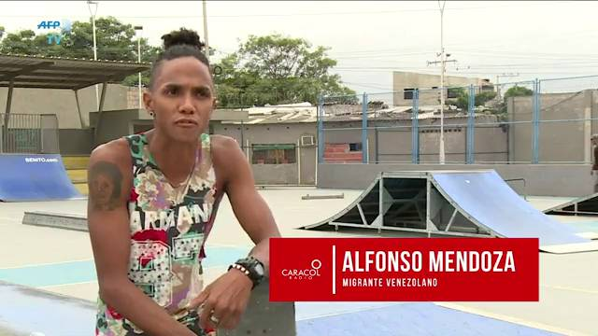

Slide 3
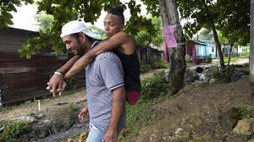

Slide 4
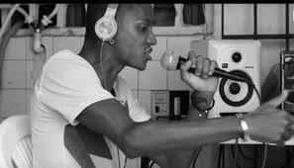

Slide 5


Alfonso Mendoza
Ha llegado muy lejos pese a su carencia.
Surf, Skate, Charlas de motivación….
Acaba de ser padre y se gana la vida cantando
en los autobuses de Barranquilla

Slide 6
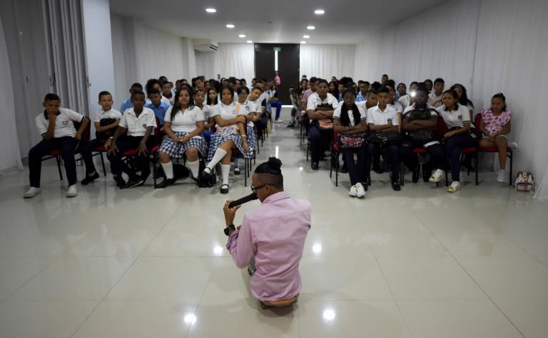

Slide 7
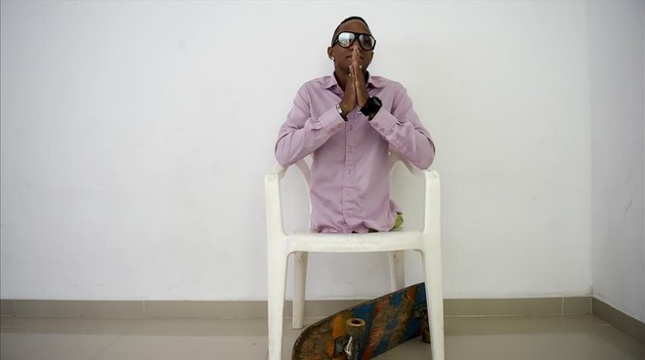

Slide 8
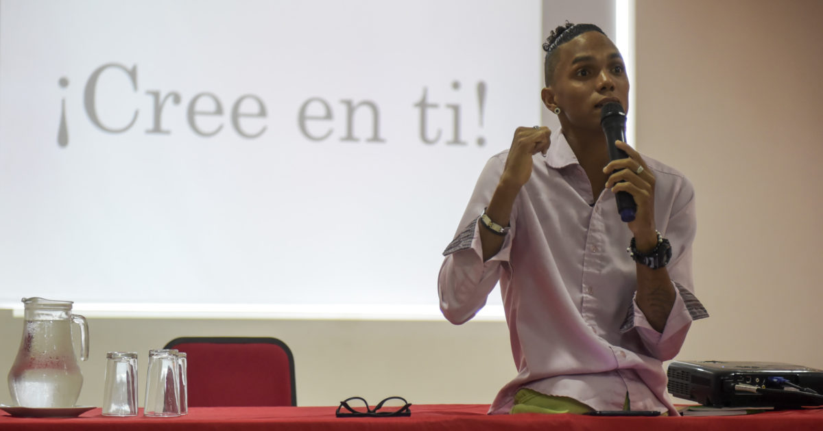

Slide 9
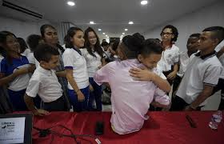

Slide 10
Apenas Alfonso nació fue abandonado por sus padres, su abuela lo crió hasta que falleció cuando apenas tenía nueve años una edad compleja en la que ya iba al colegio.
"Los niños me metían en las papeleras o me encerraban en los baños", relata Alca. Contó que la música le "salvó la vida" y un amigo hizo posible que cambiara su silla de ruedas por una patineta.
Actualmente el rapero y surfista se dedica a dar conferencias en las que lleva el mensaje de que "Dios no le dio piernas, pero las reemplazó con talentos".

Slide 11
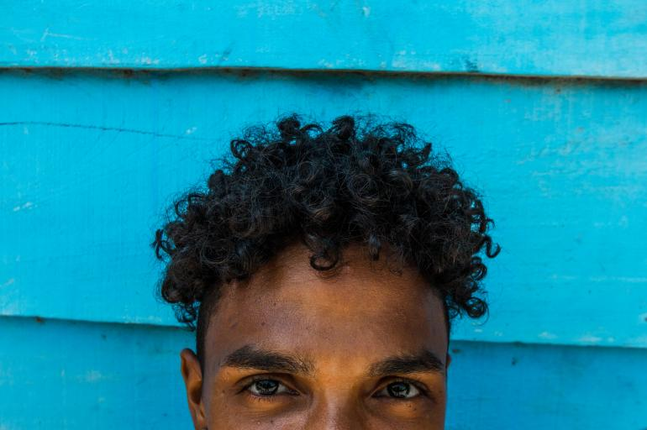

Slide 12
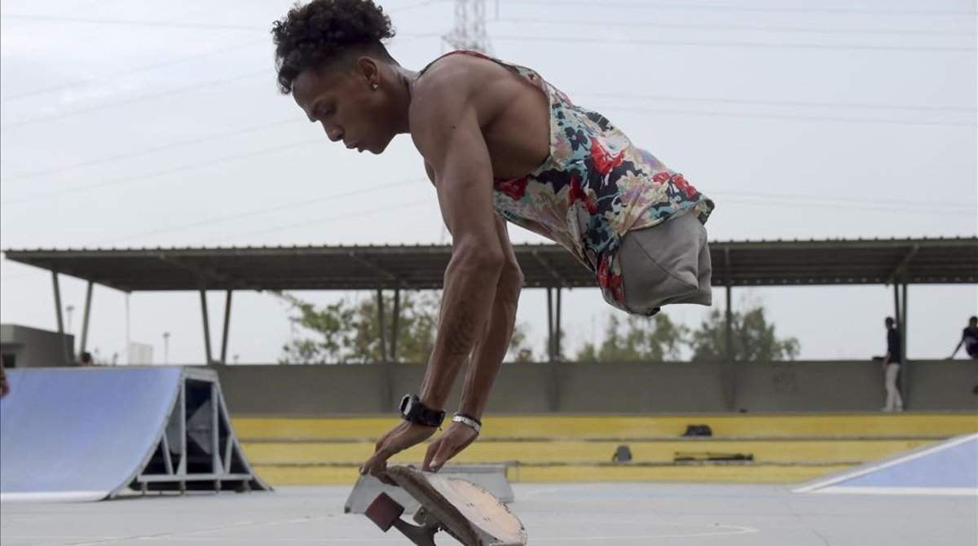

Slide 13
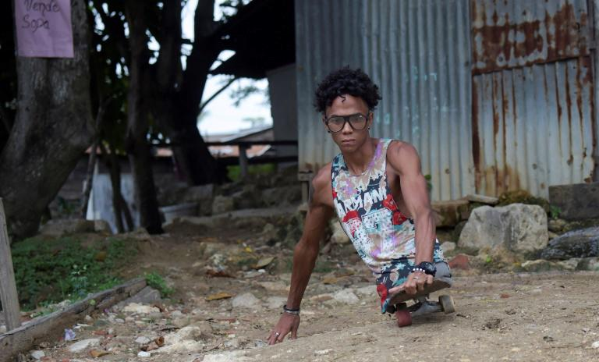

Slide 14
Olvídense de los triunfadores que han conocido hasta ahora, porque Alfonso Mendoza les supera a todos. Un venezolano de 25 años que emigró de forma ilegal a Colombia hace unos meses por la crisis que atraviesa aquel país y que se gana los cuartos rapeando en los autobuses de Barranquilla con el nombre de Alca (Al de Alfonso y Ca de camino por recorrer). Vive con su mujer, Mileidy Peña, su hija recién nacida, Auralys Mairim, y su hermano mayor, Olenki, al que ha acogido en su caseta de uralita, piedras y madera del paupérrimo barrio en cuesta de Me Quejo, por el que se mueve en monopatín.

Slide 15
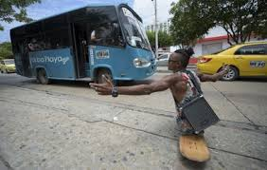

Slide 16
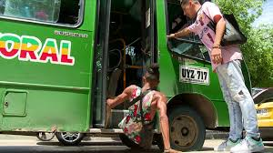

Slide 17
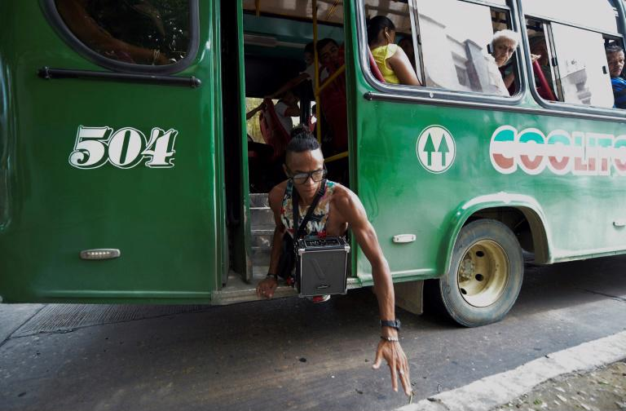

Slide 18
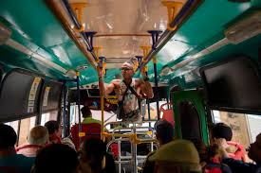

Slide 19
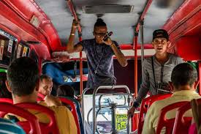

Slide 20
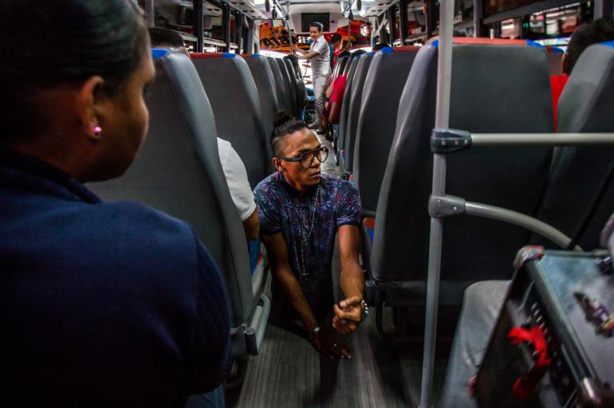

Slide 21
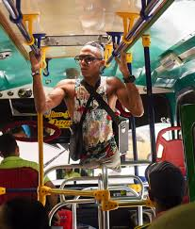

Slide 22
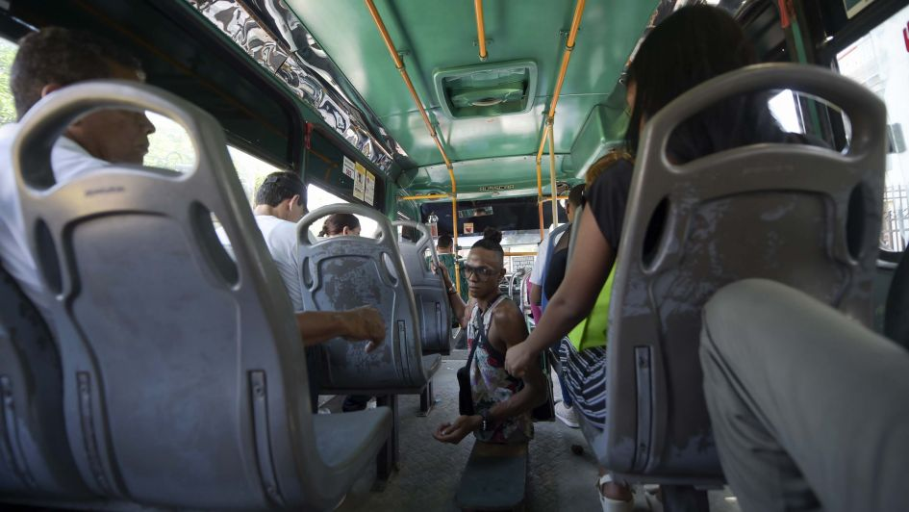

Slide 23
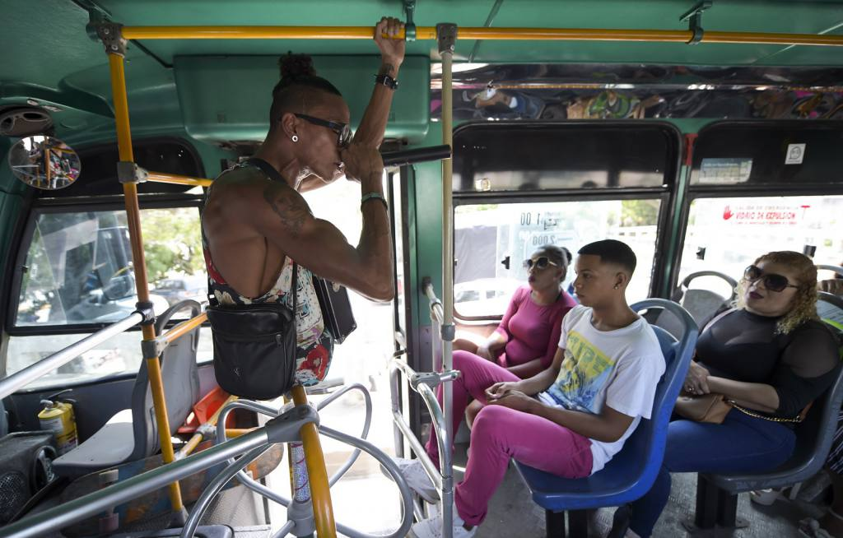

Slide 24

Viéndole, es como si jamás le hubieran hecho falta las piernas, sin las que nació por una enfermedad congénita. Empezó a desplazarse apoyándose en las palmas de las manos, hoy encallecidas, porque nunca le gustó la silla de ruedas, y así fue hasta que de adolescente se atrevió con las tablas de skate y de surf, que le han ayudado a correr mucho mundo, no tanto geográfico como mental. De hecho, da charlas de motivación, de superación frente a la adversidad.

Slide 25
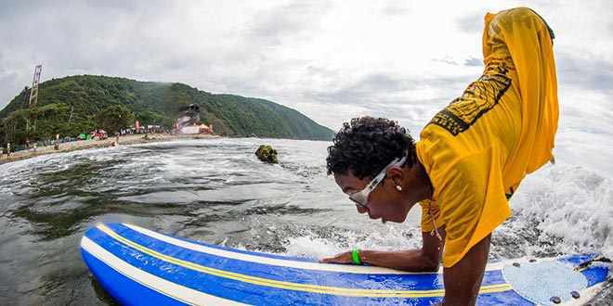

Slide 26
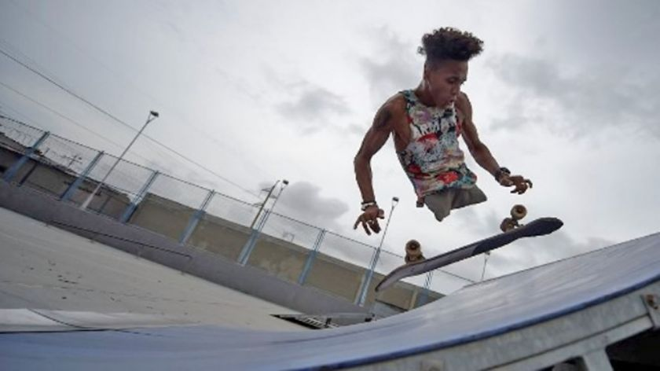

Slide 27
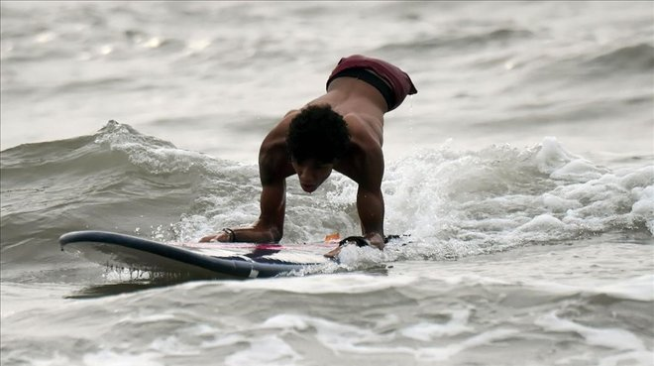

Slide 28
No hace falta hilar muy fino para imaginar lo que tuvo que ser la infancia de Alca sin piernas ni padres. Sufrió 'bullying' en la escuela: «Unos me dejaban encerrado en el baño, otros se burlaban de mi condición... –recuerda para este periódico– Pero también estaban los que me defendían y se portaban como buenos compañeros». Nacido en Maracaibo (Venezuela), fue criado por su abuela Aura María Abreu, una especie de divinidad tatuada en su brazo derecho a la que encomendarse: «A los 9 años, una noche antes de dormir, me hizo prometerle que estudiaría, que saldría adelante, que a pesar de todo no iba a sentirme menos que los demás... Le prometí que iba a ser grande. Al despertar a la mañana siguiente me dieron la noticia de que ella había fallecido esa noche».

Slide 29
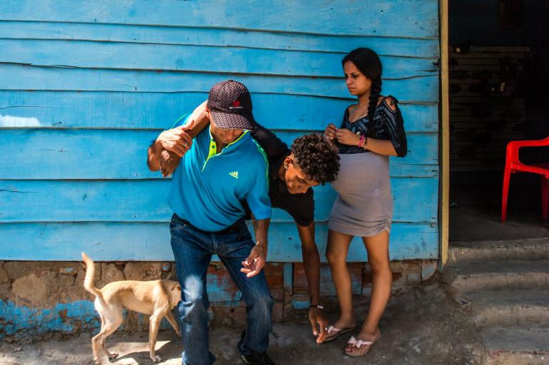

Slide 30
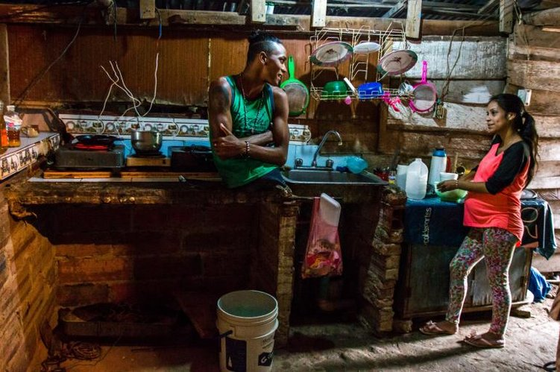

Slide 31
Para colmo de males, alguien le dijo alguna vez que su agenesia femoral, una enfermedad que provoca que las extremidades inferiores no se desarrollen correctamente durante el embarazo, fue consecuencia de varios intentos de aborto fallidos practicados en la clandestinidad. Así que, además de salir adelante con su condición física, tuvo que lidiar psicológicamente con esa información: «Fue algo duro aceptar que mi propia madre quisiera deshacerse de mí y al mismo tiempo vivir con esta carencia. A los 13 años sufría depresiones y pensé en suicidarme, pero entonces conocí la música. A los 16 me di cuenta de que para que los demás me aceptaran tenía que aceptarme yo mismo, y hoy no me afecta lo que piense mi entorno; me siento bien y así soy feliz».

Slide 32
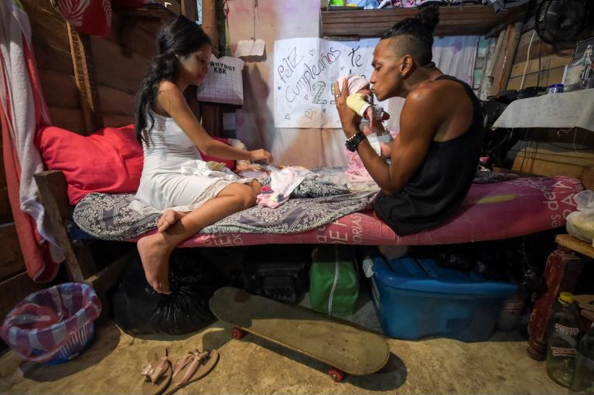

Slide 33
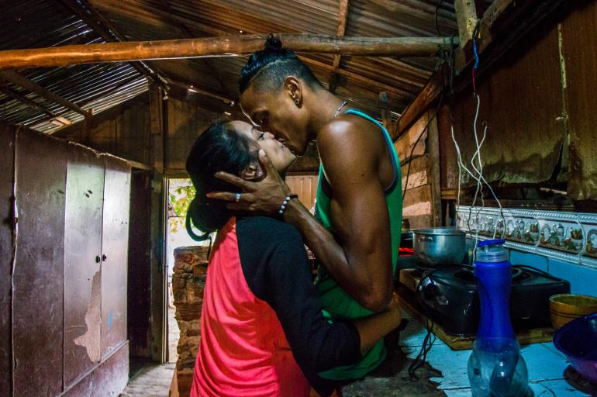

Slide 34
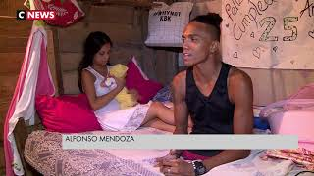

Slide 35
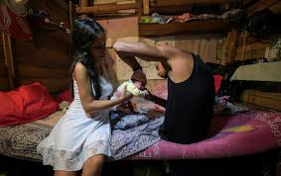

Slide 36
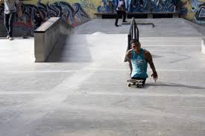

Slide 37
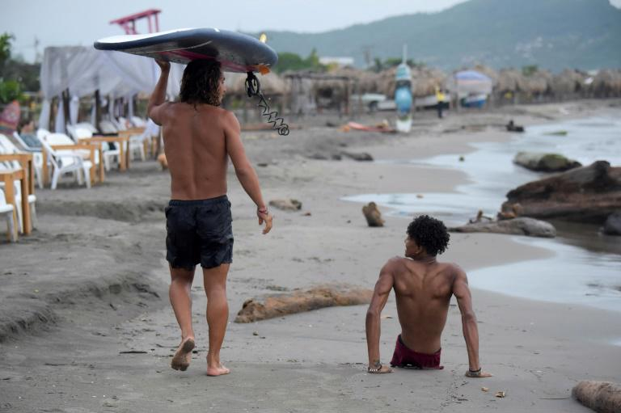

Slide 38
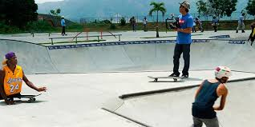

Slide 39
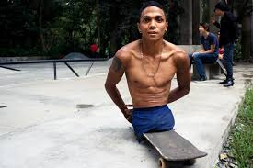

Slide 40
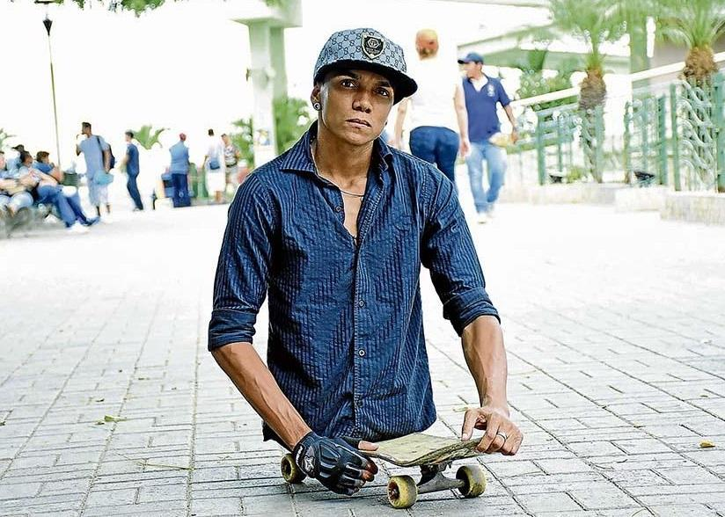

Slide 41

Tablas de salvación
Un día, al pasar delante de una pista de skate, el profesor que instruía a otros chavales le animó a probar. La 'patineta', como él la llama, se convirtió desde entonces en su tabla de salvación, un medio de transporte y también de diversión. Poco más tarde, se apuntó a una escuela de surf; cuando se mete en el agua siempre está acompañado, generalmente por su hermano, que lo ayuda a salir de las olas más fuertes y también lo lleva encaramado a su espalda. «Cada vez que patino o surfeo me siento libre. ¡Me hace olvidar los problemas!».

Slide 42
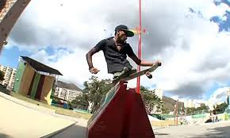

Slide 43

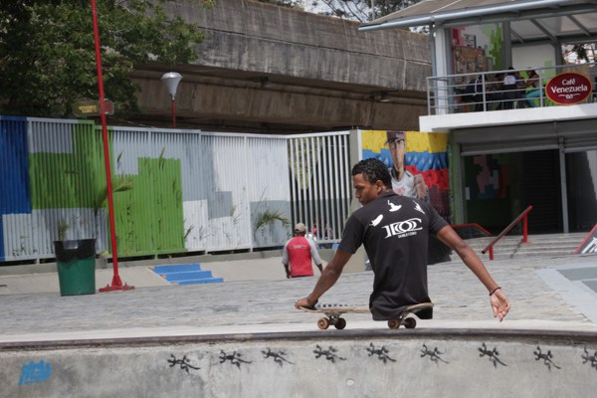

Slide 44
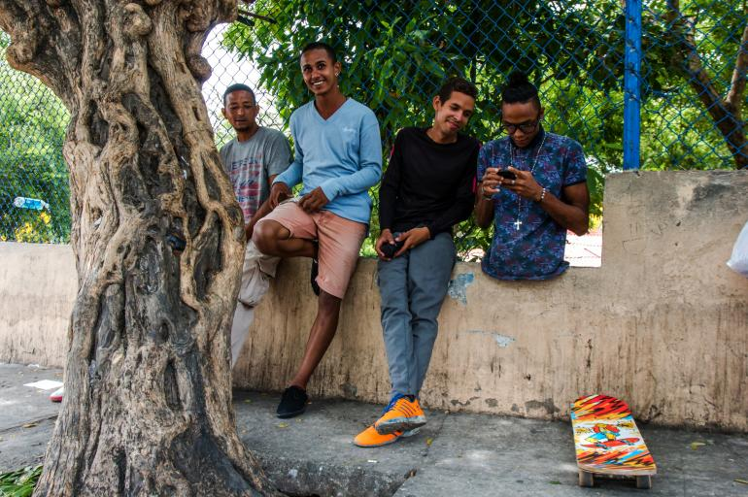

Slide 45
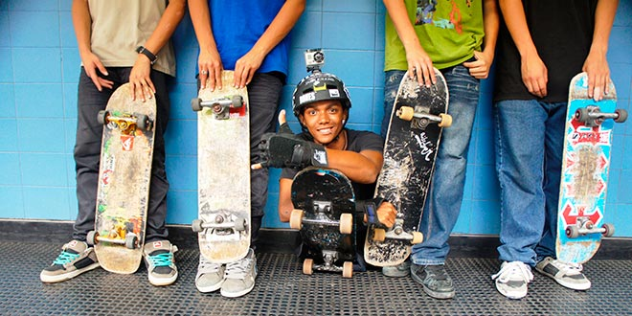

Slide 46
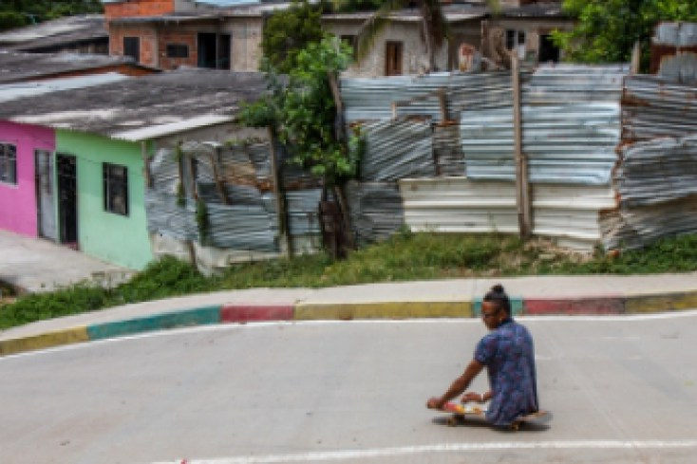

Slide 47
En Venezuela trabajaba como diseñador gráfico: «No estudié diseño como tal, aunque tengo conocimientos obtenidos a través de cursos y viendo tutoriales en YouTube. Pero decidí emigrar a Colombia porque me iba a convertir en padre de una niña hermosa, que ya tenemos con nosotros. La situación en mi país, a pesar de tener un trabajo estable, no me permitía ofrecerle un buen futuro. El viaje fue un tanto difícil ya que lo hice ilegalmente, pero tenía una meta y un objetivo: mi familia, mi mayor motivación para pasar por lo que fuese». De hecho, recorrió con su monopatín cientos de kilómetros a través de La Guajira, una desértica zona fronteriza que fue uno de los últimos bastiones de la guerrilla colombiana y donde vigila la Guardia Nacional de Venezuela. Un millón de compatriotas suyos han pasado hasta el momento a Colombia, y muchos por este lugar, como su propia esposa.

Slide 48
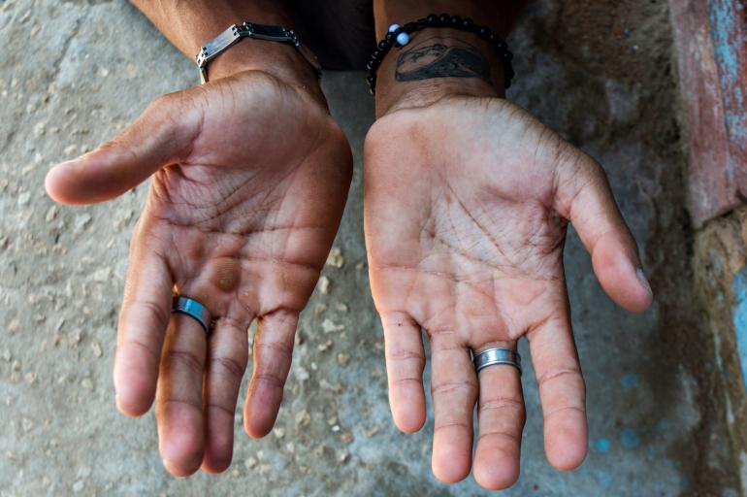

Slide 49
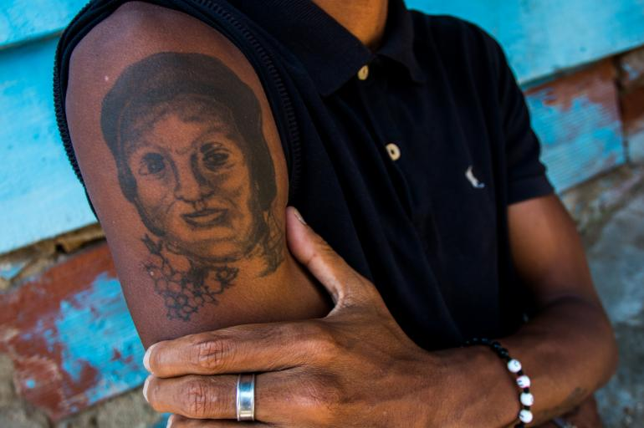

Slide 50
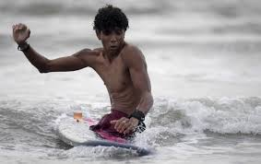

Slide 51
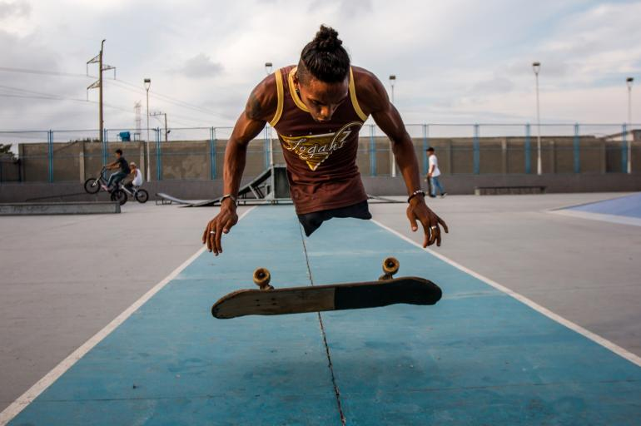

Slide 52
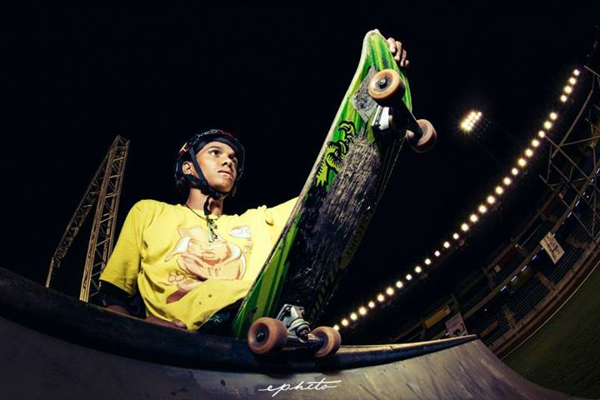

Slide 53
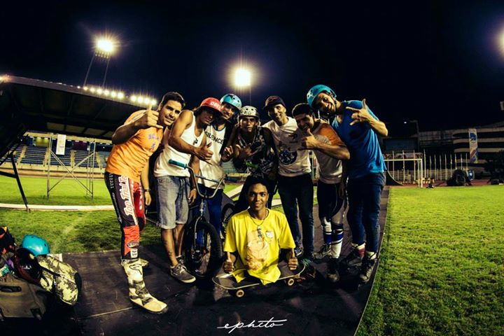

Slide 54
Ahora su centro de trabajo son los autobuses de Barranquilla, de cuyas barras se cuelga para cantar a los viajeros. «Me inspiro en el día a día, en contar algo que a la gente le haga ver un punto diferente respecto a la vida». Uno de sus éxitos es 'My Presentation':«Mucho gusto, mi nombre es Alca, soy el mismo que viste pero no calza... Siempre ando ready, 'preparao' para lo que se me presente en cualquier 'lao'... A los envidiosos yo hago caso omiso, yo los critico porque tienen la moral por el piso... Muchos decían que no podía y ahora en la boca péguense tiro». Así es como saca a su familia adelante, aunque sigue buscando un empleo 'formal' porque no le alcanza para cubrir los gastos. «Cuando comencé sacaba unos 120.000 pesos (34 euros) al día, pero ahora, como algunos conductores no me dejan subir a su autobús, logro solo entre 25.000 y 30.000 (unos ocho euros, cuando el salario mensual en su país natal ronda los 26».

Slide 55
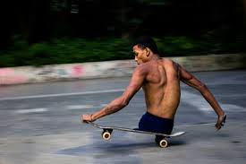

Slide 56
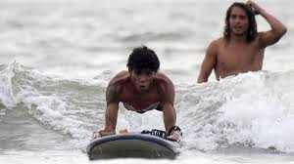

Slide 57
La gente le reconoce por las calles de Barranquilla, lo que le hace sentirse orgulloso: «Me gusta dejar huella allá donde voy y que la gente me vea con admiración». Pese a la xenofobia que están padeciendo muchos venezolanos emigrados a otros países de su entorno, Alca es siempre optimista: «La he notado, pero mi pensar es que en todo el mundo hay gente mala y gente buena».

Slide 58
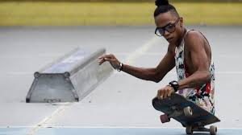

Slide 59
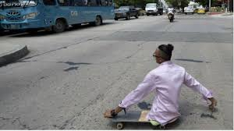

Slide 60
Amor «a punta de canciones»
Su pareja y él se conocían desde pequeños, pero su amor surgió mucho después, cuando se reencontraron en las redes sociales. «Digamos que a punta de canciones logré conquistarla y hoy en día tenemos lo que soñaba desde hace mucho tiempo, una familia. Ser padre es una experiencia increíble, crecen las responsabilidades, las noches son más extensas, jejejeje... ¡Pero el ver a mi hija me motiva a seguir y luchar para ofrecerle lo mejor!».

Slide 61
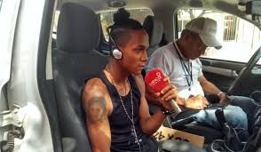

Slide 62
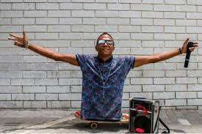

Slide 63

– ¿Ha encontrado lo que esperaba al emigrar a Colombia? Vive de forma muy modesta...
– No, en realidad no esperaba lo que he encontrado, nunca pensé poder practicar deportes, cantar... Todo fue dándose poco a poco... Y me gusta explorar cosas nuevas, lo que es un punto a mi favor.
–¿Qué espera del futuro?
– Me gustaría continuar impartiendo mis conferencias y seguir con la música. Si te soy sincero, quiero llegar muy lejos para que mi hija se sienta orgullosa de mí.

Slide 64


Slide 66

El hecho de no tener piernas ha sido de algún modo positivo...
– Sí, el ser fuente de motivación e inspiración para otras personas

Slide 67


Slide 68


Slide 69
Protagonizó en 2013 un corto documental llamado 'Plan de Dios', galardonado en varios certámenes: «Lo hicimos con el fin de demostrar admiración y dejar a un lado la lástima hacia las personas con discapacidad. Fue presentado en el festival Ascenso, que se celebra cada año en Caracas, y ganamos un primer premio. Ese fue el comienzo de mi viaje». En su momento se habló de culminarlo con un largometraje, pero de momento no tiene noticias. «Yo era un chico que se levantaba todas las mañanas y preguntaba: ¡¿Por qué a mí? Si hay miles de millones de personas, ¿por qué a mí?'. Y ahora, cuando me veo en el espejo, me digo: 'Alca, me siento orgulloso de ti, no hace falta un par de piernas para lograr lo que se quiere'». Historia hay de sobra.

Slide 71
En Venezuela sus posibilidades de ofrecerle un “mejor futuro” a su pareja Mileidy Peña y a su pequeña que nació el 21 de septiembre en un hospital de Barranquilla. Pero pese a que ha encontrado “mejores oportunidades”, él y su familia viven en un terreno de invasión del sur de Barranquilla, en un rancho, al lado de una gallera que los domingos se activa con las apuestas de sus fanáticos.
Todos los días, Alca sale de su casa montado en su medio de transporte, una patineta, y se sube a los autobuses para rapear en dichas unidades, un talento que en su país natal era sólo un pasatiempo pero que en suelo colombiano le da para comer.

Slide 72


Slide 73


Slide 74

Alca puede ganarse hasta 30 mil pesos colombianos diariamente, unos 10 dólares, una cantidad que en Venezuela lograría ganarse en unos 15 días de trabajo sí se calcula a la tasa oficial

Slide 75



Slide 76


Slide 78


Slide 79


Slide 80


Slide 81

Hoy es sábado, 27 de octubre de 2018
Ahora mismo son las 10:00 horas.
UN FUERTE
ABRAZO,
QUE TENGAS
UN BUEN DIA

Slide 82







¿Te ha gustado?
Puedes ver más entrando
Aquí
Además puedes recibir powerpoints en tu correo electrónico suscribiéndote aquí:

